Slide 1
专题表单对接规范
对接dm表单

Slide 2
Dm表单嵌入规范
1.可以增加来源参数，在action参数上添加cl_sr
2.可以添加提交表单之后运行的方法，例如打开新页面，下载文件等
<form id="clForm" data-cl-attached="true" data-cl-id="5e2bf2f17c7845d8842f08c00f18d89f" action="//host.convertlab.com/form/5e2bf2f17c7845d8842f08c00f18d89f?cl_sr= 政府" method="POST"></form>
<script type="text/javascript" src="//host.convertlab.com/js/forms/form.js"></script>
<script>
_clForm.loadForm("//host.convertlab.com", "5e2bf2f17c7845d8842f08c00f18d89f",{
formInit: function(){},
beforeSubmit: function(){},
onSubmit: function(args){//这里可以添加提交表单之后运行的方法}
});
</script>

Slide 3
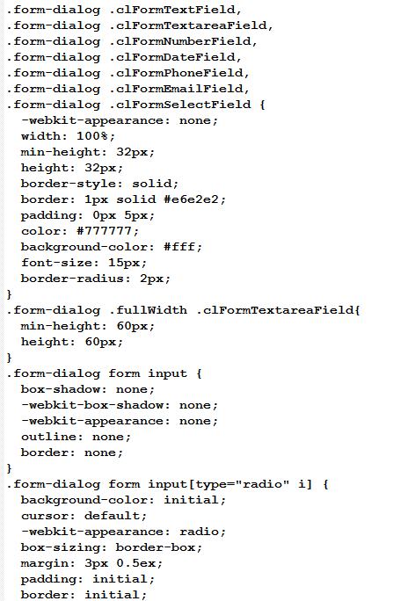
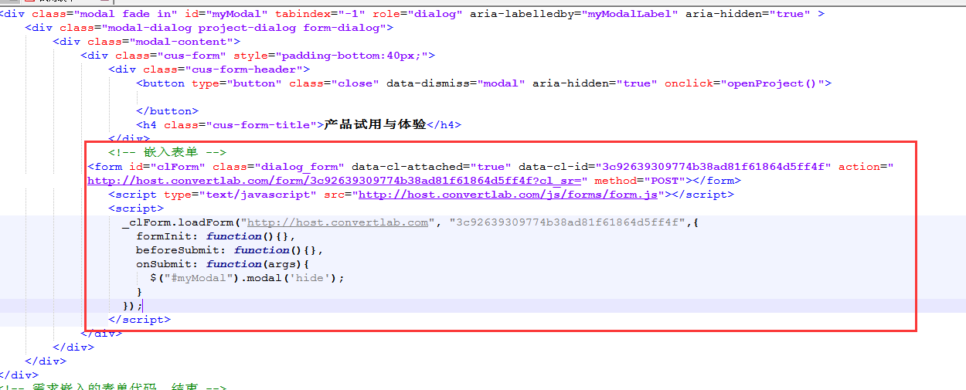
可以对表单样式做处理

Slide 4
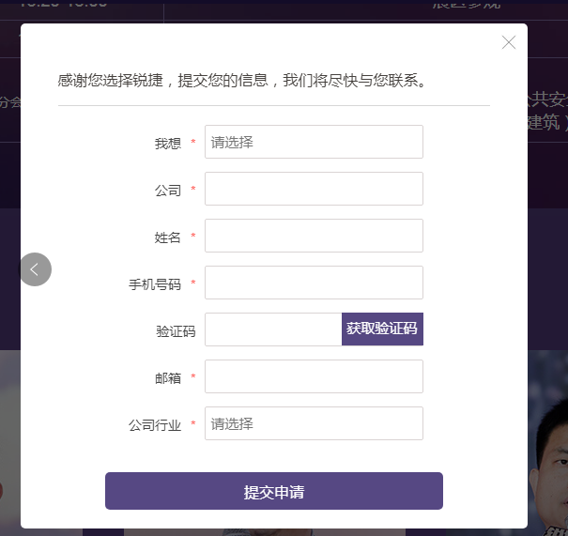
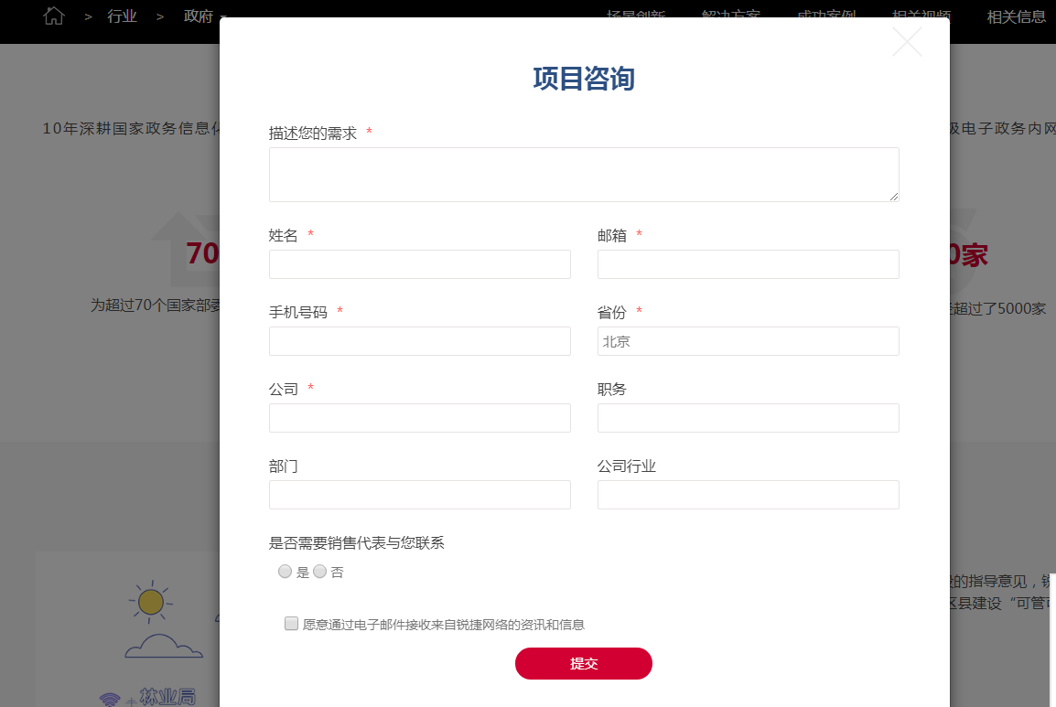

Slide 5

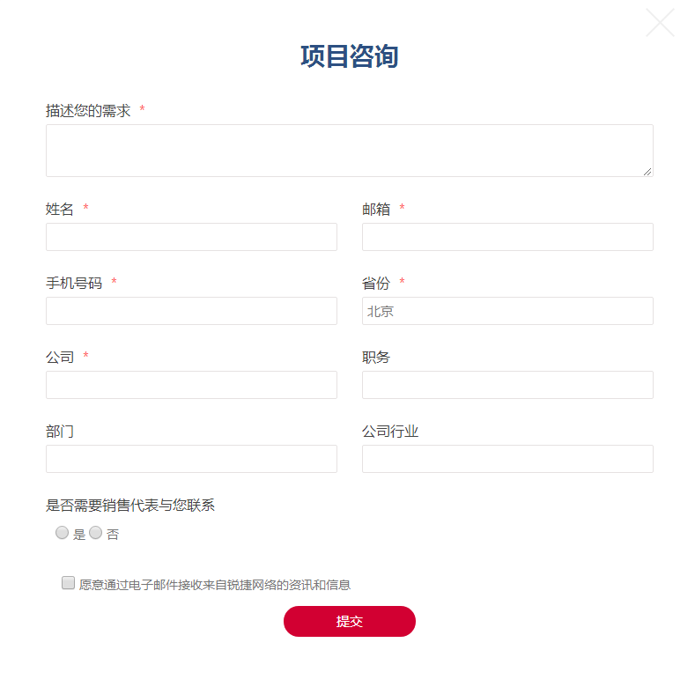
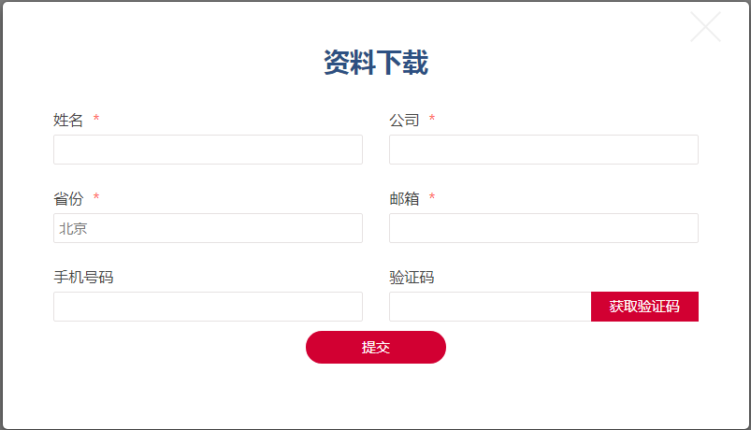
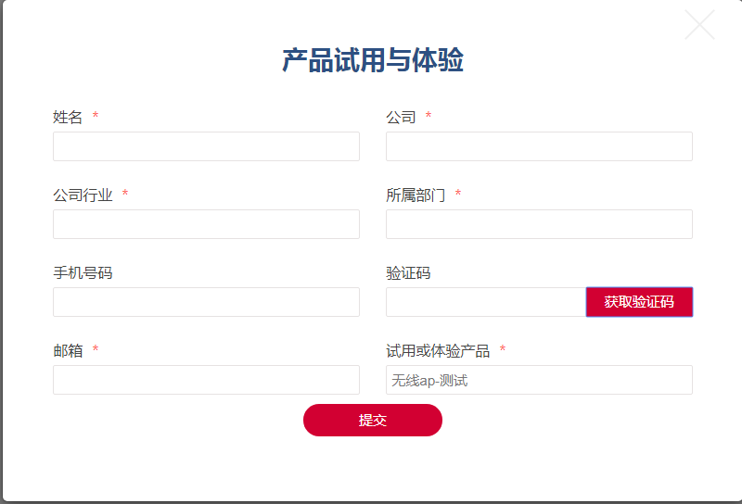
提供的三个表单模板

